Slide 1

8ème Conférence Anniversaire de la Chaire ENPC-IdFM : 11 février 2019
Données modernes pour analyser et gérer les déplacements urbains
Coupler des données AFC et AVL
pour déterminer numériquement des probabilités d’échec à l’embarquement
Projet réalisé dans le cadre du cours MCNDU avec l’aide de Fabien LEURENT et Xiaoyan XIE

Slide 2
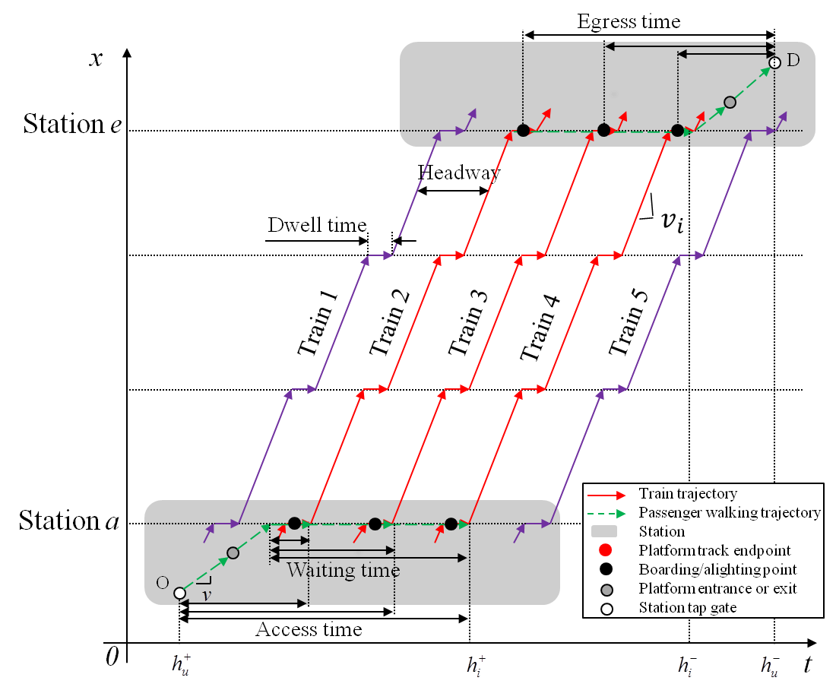
Retour sur le diagramme espace-temps
5 trains dans la fenêtre de temps tap-in/tap-out
La probabilité d’avoir pris un train k dépend :
- des temps de marche
- de l’éventuelle impossibilité de monter dans les premiers trains
On va chercher à quantifier cette difficulté à embarquer grâce :
Aux donnée AVL (mars 2015)
Aux donnée AFC (mars 2015)
Time-space diagram

Slide 3
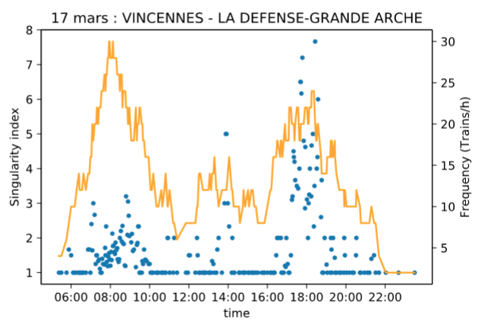
Variable descriptive de l’éventail de choix de trains : l’indice de de multiplicité
Indice de de multiplicité du train k : Moyenne du nombre de trains accessibles pour les voyageurs susceptibles d’avoir emprunté le train k
Dépend de manière croissante :
  De la fréquence des trains (éventail de choix plus important dans la même fenêtre de temps)
  De la probabilité d’échec à l’embarquement
Ces deux aspects interviennent à l’heure de pointe : nécessité d’élaborer un modèle permettant d’isoler le phénomène d’échec à l’embarquement

Slide 4
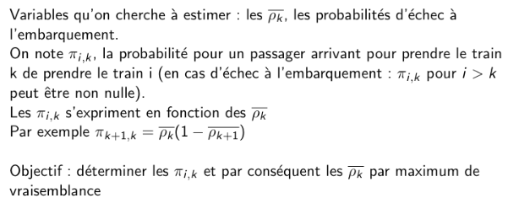
Introduction des probabilités d’échec à l’embarquement (Fabien Leurent, LVMT)

Slide 5
Application du maximum de vraisemblance à notre étude
Introduction des π_{i,k} dépendant des ρ_{k}
Détermination des temps de marche à Vincennes
CDF dates validation à l’entrée/validation à la sortie conditionnellement à (k,i) = (premier train disponible, train pris )
CDF par utilisateur des validations à l’entrée/validations à la sortie
Détermination des temps de marche à La Défense
Log-vraisemblance évaluée avec nos données AFC
Optimisation
Détermination des ρ_{k}

Slide 6
Détermination des temps de marche
Directement avec nos données en sélectionnant les voyageurs n’ayant pu prendre qu’un train

Slide 7
Même chose avec Vincennes en prenant Vincennes comme destination

Slide 8
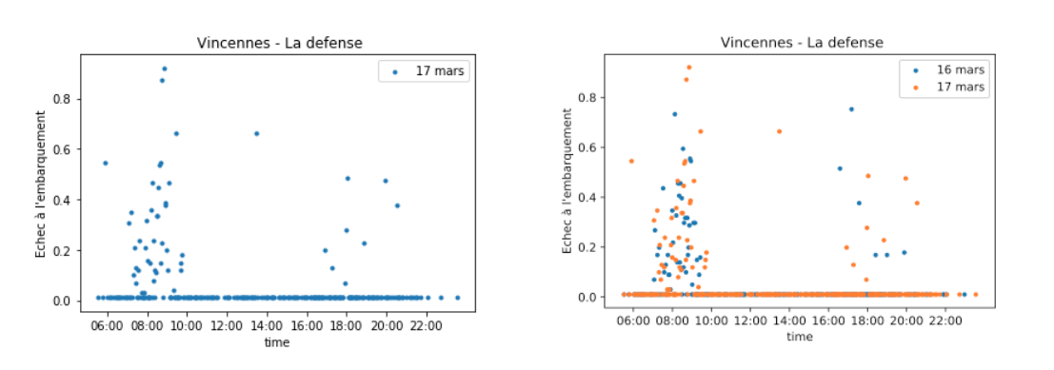
Résultats
Valeurs nulles en heure creuse
Valeurs pouvant être nettement positives en heure de pointe
Détermination numérique des probabilités, par méthode statistique (maximum de vraisemblance)
Détermination fortement dépendante des distributions de temps de marche choisie

